Slide 1
Generación solar
por departamento
Sistema de registro y monitoreo para los 22 departamentos de Guatemala
Equipo
Integrante 1
Integrante 2
Competencia de Programación con IA · Laravel 13 · 11 y 12 de septiembre de 2026
Notes:
Presentamos un sistema para monitorear la generación solar del país por departamento. Dos minutos de contexto y arquitectura, luego demostración en vivo.

Slide 2
Qué había que resolver
Registrar activos solares, medir su desempeño real y detectar dónde está fallando la generación.
22
17
1
departamentos
requerimientos
día
Cada granja se asocia a uno, con coordenadas propias
Del catálogo de departamentos a la proyección de generación
De la base de datos vacía a la aplicación desplegada
Lo que el sistema calcula solo
Lo que el sistema vigila
Capacidad instalada, a partir de los paneles de cada granja
CO₂ evitado, a 0.40 kg por kWh generado
Desviación entre generación real y esperada
Alerta cuando la generación real cae al 80% de la esperada o menos
Proyección de los próximos meses con su margen de error
Bases del reto, secciones 4 y 14
Notes:
El reto pide registro, análisis, mapa, alertas y proyección. Decidimos separar lo que se captura de lo que se calcula: nada derivado se guarda en la base.

Slide 3
Arquitectura
Un panel interno para capturar y un frontend propio para analizar. Comparten modelos y servicios, no vistas.
Captura
Filament 5
Stack
CRUD de granjas, paneles y generación, con validación y relación de paneles por granja
Backend
Laravel 13, PHP 8.4
Base de datos
PostgreSQL
Dominio
Servicios de Laravel
Panel
Filament 5
AlertaService, ProyeccionService y EstadisticasService. Toda la regla de negocio vive aquí
Frontend
Blade y Tailwind 4
Mapa
Leaflet, sin API key
Consulta
Blade y API REST
Gráficas
Chart.js
Tablero, mapa, reporte y ficha pública; trece endpoints bajo /api/v1
Doc de API
Scramble, OpenAPI
Filament resuelve el CRUD en horas; el frontend público es propio porque ahí se juega la lectura de los datos.
17 pruebas automatizadas, 71 aserciones
Notes:
Filament nos dio el CRUD y las validaciones. El análisis lo construimos aparte en Blade porque un panel administrativo no comunica bien un tablero de operación.

Slide 4
Modelo de datos
Seis tablas. Lo que se puede derivar de otra tabla no se guarda como columna.
departamentos
granjas
granja_panel
modelos_panel
22 registros
código, cabecera, centroide
ubicación, familias,
esperada mensual, activa
modelo de panel
y cantidad
marca, modelo,
potencia kW
generaciones
alertas
período mensual,
real y esperada
desviación %,
estado
Valores calculados, nunca almacenados
Capacidad instalada = Σ (cantidad × potencia kW) · Generación acumulada = Σ generación real · CO₂ evitado = generación × 0.40
Guardarlos como columnas los desincroniza cada vez que cambian los paneles de una granja. El scope conMetricas() los resuelve con subconsultas: 35 granjas con sus métricas en una sola consulta.
Notes:
Pregunta típica del jurado: por qué no guardaron la capacidad instalada. Porque es un dato derivado y guardarlo introduce riesgo de desincronización. Lo resolvemos con subconsultas, sin N+1.

Slide 5
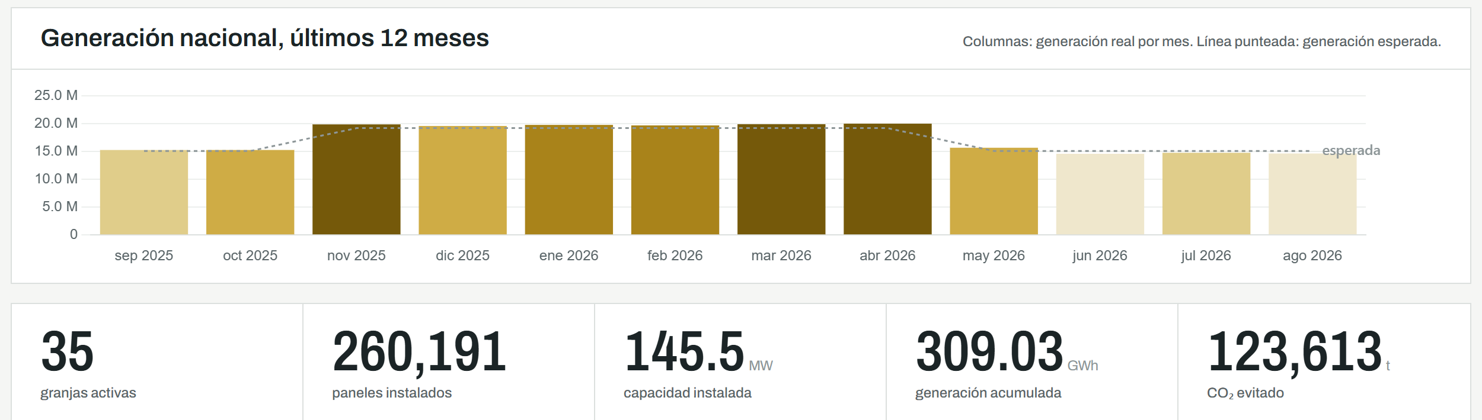
Tablero nacional
La banda de doce meses es el héroe: cada columna es un mes, coloreada con la escala de generación.
Una sola escala de color
Cifras tabulares
Sin adornos
Los mismos cinco escalones en el mapa, la tabla y esta banda: el ojo la aprende una vez
Toda cifra con separador de miles y su unidad; GWh sobre el millón de kWh
Sin sombras, sin gradientes, sin tarjetas con ícono. Densidad de consola de operación
RF-11, RF-12 · indicadores nacionales y comparativos por departamento
Notes:
La línea punteada es la generación esperada. Se ve de un vistazo que el verano seco de noviembre a abril genera más, y que los últimos tres meses caen por debajo de lo esperado.

Slide 6
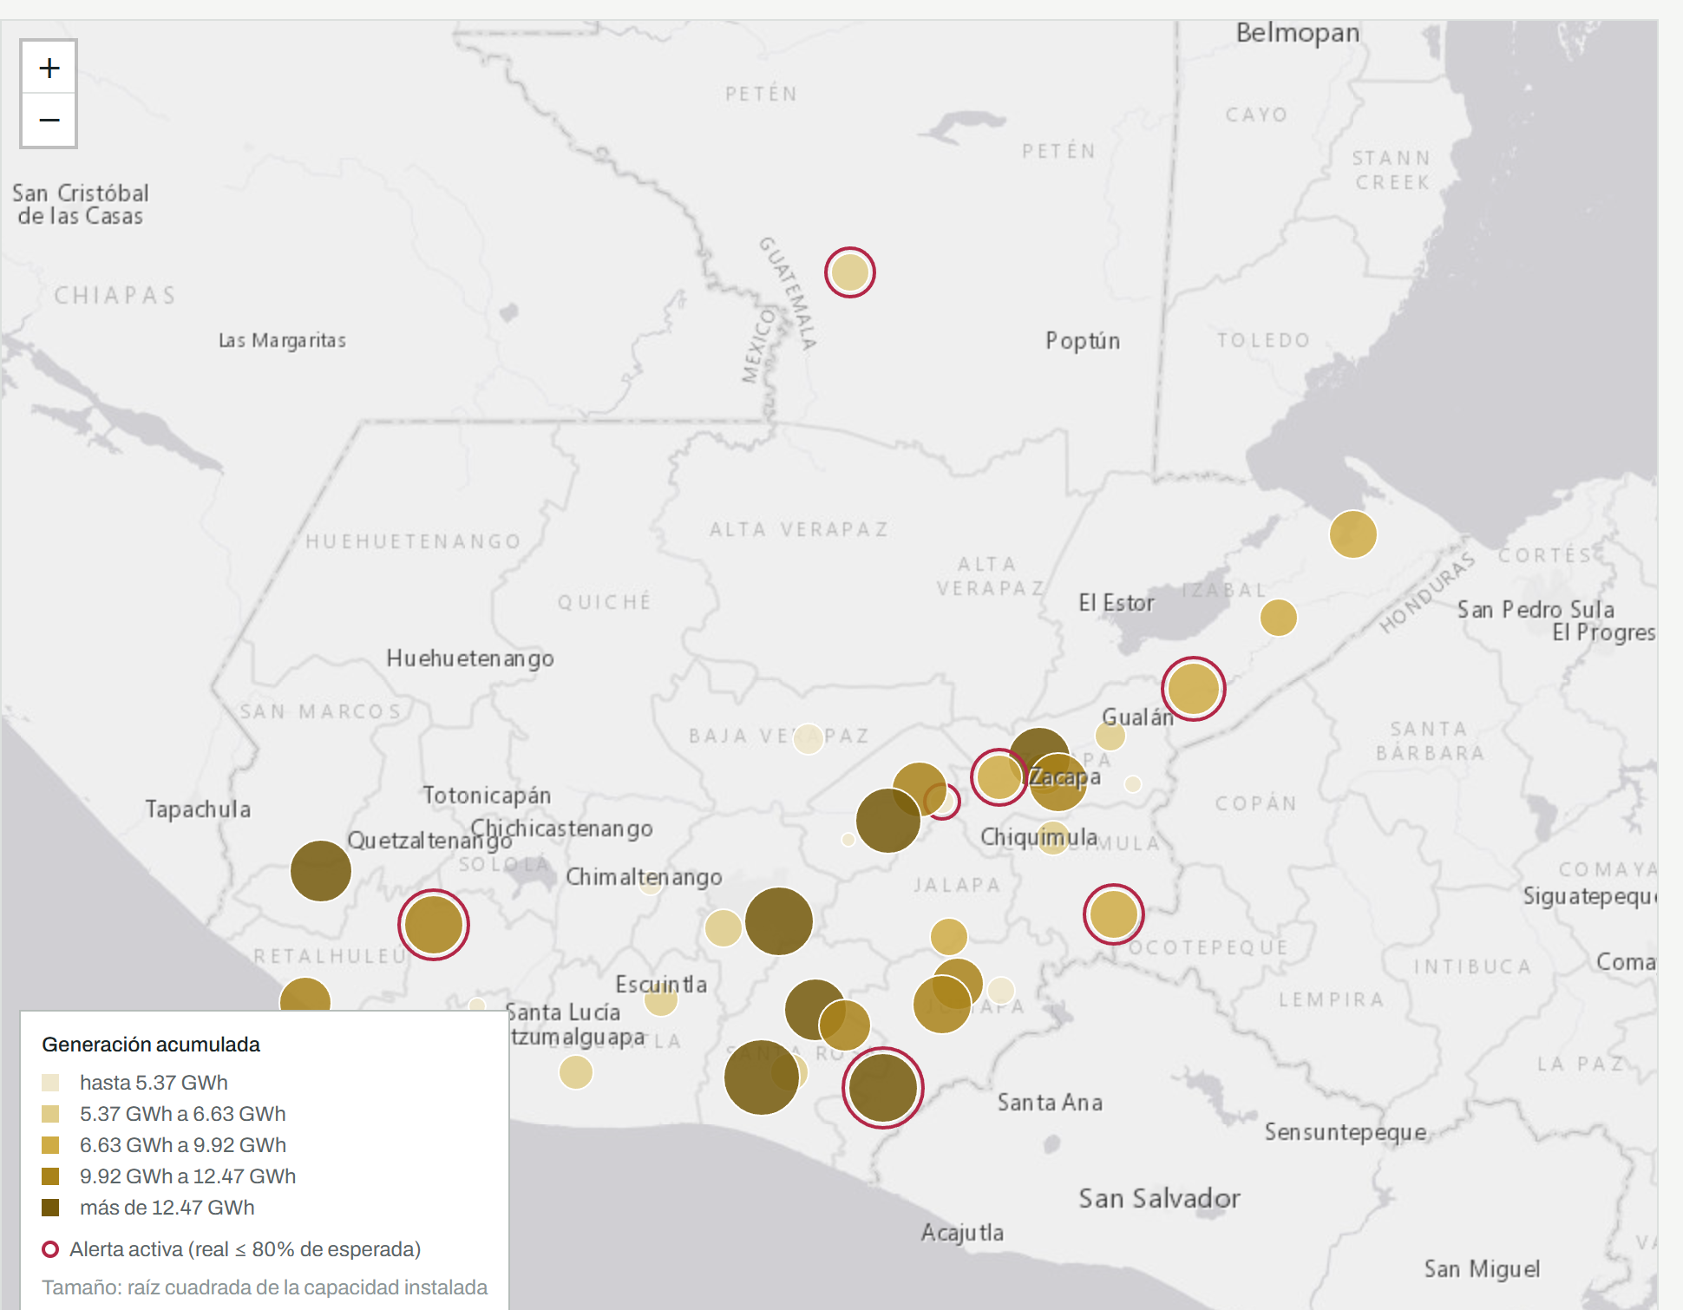
Mapa interactivo
Las 35 granjas activas sobre base monocroma, con filtro por departamento y sin recargar la página.
Radio por raíz cuadrada
El área del círculo queda proporcional a la capacidad instalada; sin la raíz se exageran las granjas grandes
Relleno por quintil
El color codifica generación acumulada, la misma escala del resto del sistema
Anillo para la alerta
Una granja con alerta conserva su color y recibe un anillo carmesí: dato y señal son capas distintas
Base sin API key
Mosaicos grises de Esri; CARTO pasó a exigir clave y lo detectamos al probarlo
RF-13 · datos servidos por /api/v1/granjas/mapa, no incrustados en la vista
Notes:
El mapa consume el mismo endpoint público que cualquier cliente. El filtro oculta marcadores en el navegador, sin ida y vuelta al servidor.

Slide 7
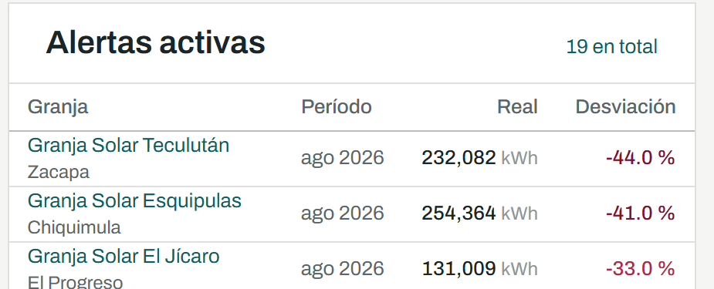
Alertas de generación
Un observador evalúa cada registro de generación al guardarlo. La alerta se crea, se actualiza o se retira sola.
generación real ≤ 80% × generación esperada
El umbral vive en config/solar.php, no escrito en el código. Cambiarlo no exige tocar la lógica.
El caso borde que el jurado va a probar
79%
genera alerta
Lo que la alerta guarda
80%
genera alerta
Granja, período, esperada, real y porcentaje de desviación
Estado activa, revisada o resuelta, editable desde el panel
Peor que −40% se marca como grave, con su propio color
81%
no genera alerta
El requisito dice "al menos 20% por debajo", así que el 80% exacto sí alerta. Hay una prueba por cada caso.
RF-14 · comando solar:evaluar-alertas reconstruye todo tras una carga masiva
Notes:
El observador corre en el guardado del modelo. Para cargas masivas, que no disparan eventos, existe el comando artisan que reevalúa las 630 generaciones.

Slide 8
Proyección de generación
Regresión lineal por mínimos cuadrados sobre los últimos 12 períodos registrados.
Por qué una recta y no un modelo entrenado
Doce a dieciocho puntos por granja: un modelo entrenado sobreajusta sin ganar precisión
Es determinista y reproducible, sin dependencias externas
La pendiente es explicable: son los kWh que la granja gana o pierde cada mes
R² 0.43
pendiente −22,175 kWh por mes
error absoluto medio 25.7%
Granja Solar Teculután · kWh por mes
RF-15 · con menos de 3 períodos cae a promedio; las proyecciones tienen piso en cero
Notes:
Además de proyectar, el sistema se audita: para cada mes con dato real recalcula qué habría proyectado usando solo lo anterior y reporta el error. Esa tabla está en la ficha de cada granja.

Slide 9
API REST y documentación
Trece endpoints de solo lectura bajo /api/v1, documentados desde el propio código con Scramble.
GET /departamentos
Los 22, con granjas activas
Respuestas consistentes
data, links y meta en cada listado
GET /departamentos/{id}
Detalle con estadísticas agregadas
GET /granjas
Paginado; filtros de departamento, estado y nombre
GET /granjas/{id}
Detalle con sus paneles y métricas
Errores legibles
404 y 422 en JSON y en español
GET /granjas/mapa
Payload liviano que consume el mapa
GET /granjas/{id}/generaciones
Serie mensual, con rango de períodos
Límite de uso
GET /granjas/{id}/proyeccion
Proyección y precisión histórica
60 peticiones por minuto por IP
GET /generaciones
Paginado; período, departamento o granja
GET /estadisticas/nacional
Totales y serie de doce meses
Documentación viva
GET /estadisticas/departamentos
Reporte por departamento
/docs/api navegable y docs/API.md de respaldo
GET /alertas
Paginado; estado y departamento
RF-16 · el esquema OpenAPI se genera leyendo los controladores, así que no se desactualiza
Notes:
Scramble lee los tipos y anotaciones de los controladores y genera el OpenAPI. Si cambiamos un parámetro, la documentación cambia con él.

Slide 10
Cómo usamos la inteligencia artificial
Claude Code como acelerador, con el criterio técnico del equipo por delante.
Lo que decidimos nosotros
Lo que tuvimos que corregirle
El esquema de base de datos y la regla de no almacenar valores derivados
El stack: Filament para capturar, Blade propio para analizar
El método de proyección y sus salvaguardas
El 80% exacto como caso que sí alerta
El sistema de diseño completo, escrito antes de programar
Los mosaicos de CARTO ya exigen API key: lo descubrimos al probar, no al leer
El limitador de peticiones no venía definido y la API entera respondía 500
Un parámetro opcional sin valor lanzaba excepción en la proyección
La regresión tomaba los 12 períodos más antiguos por el orden de la relación
Filament mostraba 414.432 en vez de 414,432 por el locale
Cada cambio se ejecutó antes de darlo por bueno. El detalle completo está en docs/USO-DE-IA.md.
Notes:
La IA es rápida escribiendo y mala decidiendo. Escribimos primero las reglas del proyecto en CLAUDE.md y el sistema de diseño, y con eso el resultado deja de ser genérico.

Slide 11
El sistema, en números
35
260,191
145.5 MW
granjas activas
paneles
capacidad
309 GWh
101,398
123,613 t
generación
familias
CO₂ evitado
Aplicación
generacion-solar-production-gtqero.laravel.cloud
Repositorio
github.com/Nehemiasp/generacion-solar
Documentación de la API
generacion-solar-production-gtqero.laravel.cloud/docs/api
Notes:
Cerramos con la demostración en vivo: crear una generación por debajo del umbral y ver aparecer la alerta sola en el tablero.

